Slide 1
День рождения эскимо
Подготовила
воспитатель Шелягина Г.М.
25.01.2017.

Slide 2
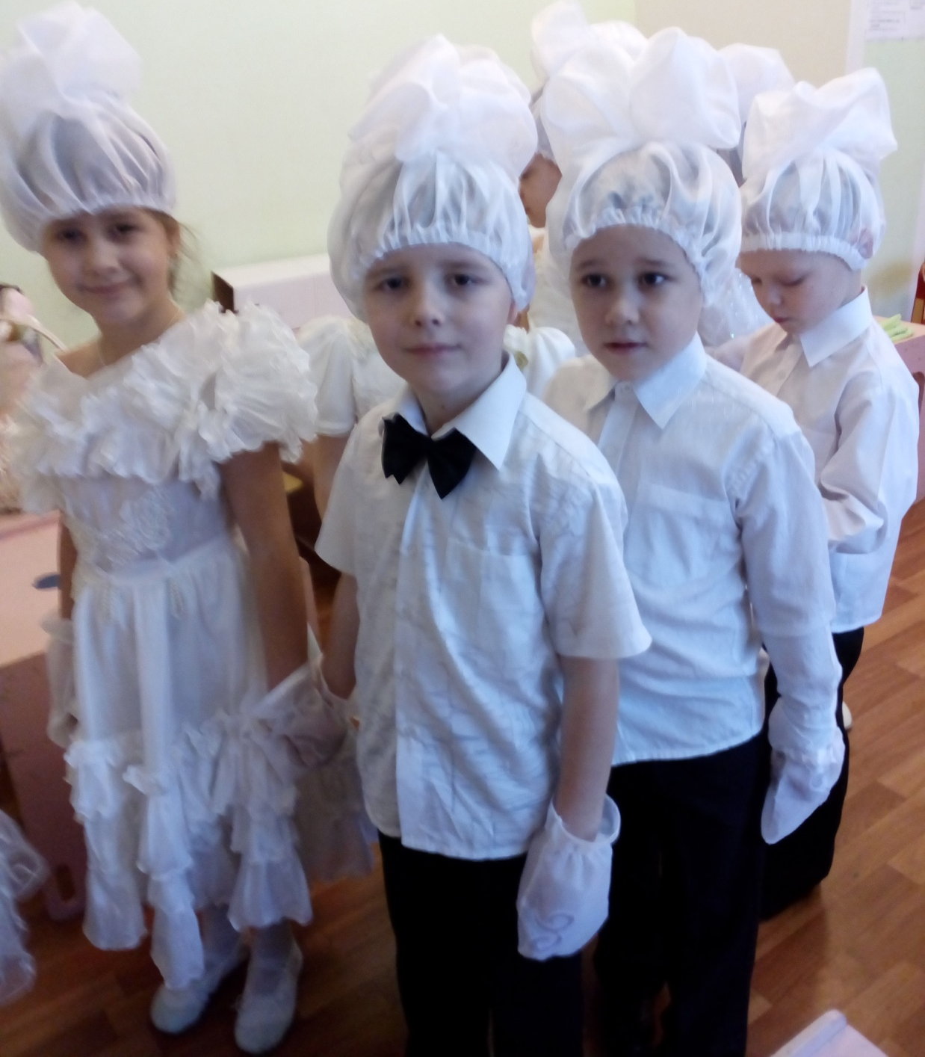
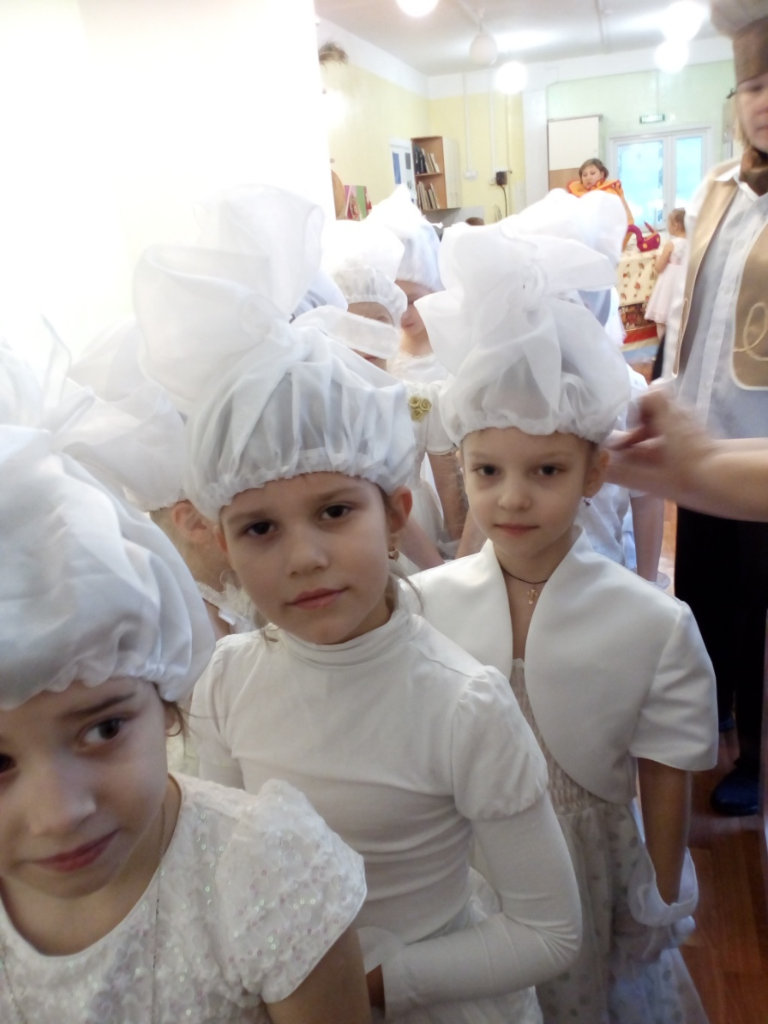
Готовимся к выходу на сцену. Танец «Русские зимы»

Slide 3
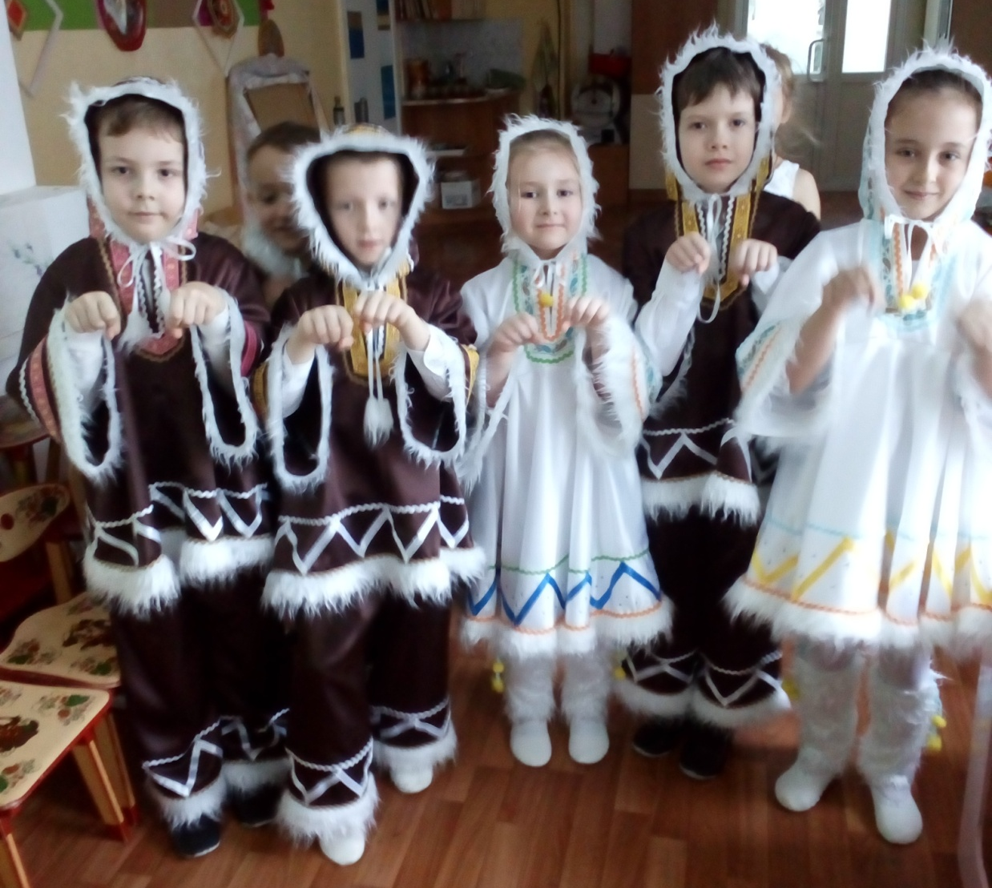
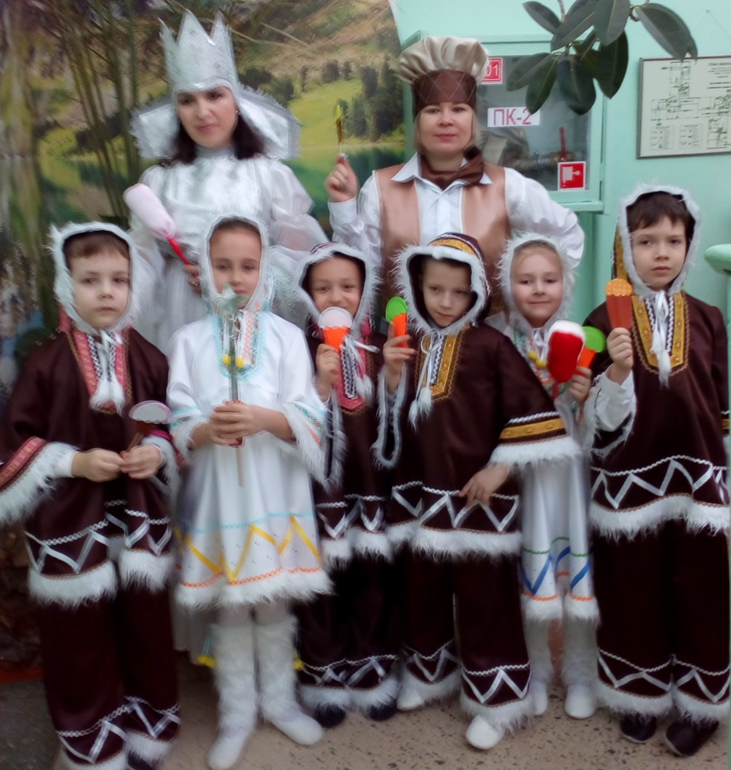
Эскимос в упряжке быстрой
Ехал тундрой серебристой
Ехал на оленях, ехал на собаках
Смелый он однако.

Slide 4
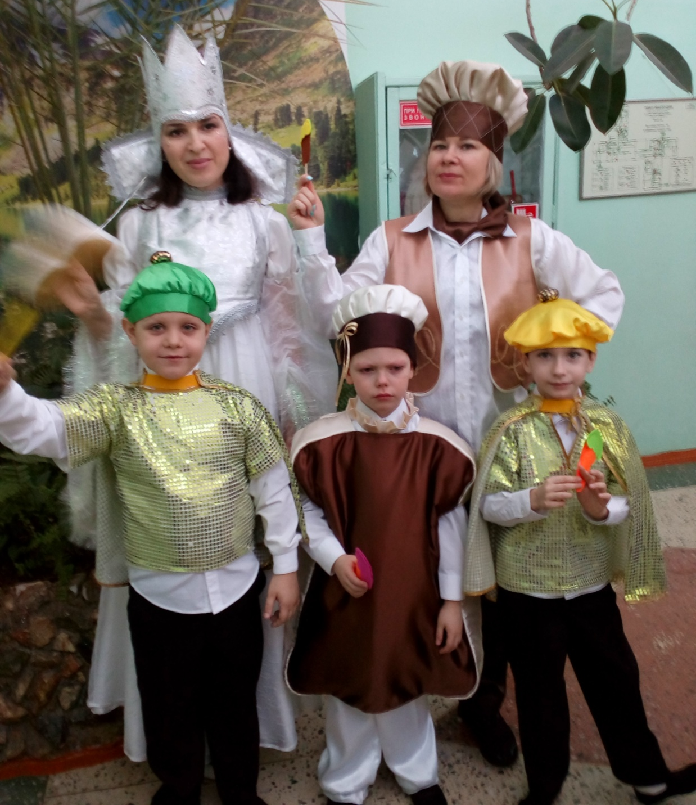
Эскимо, эскимо –
очень вкусное оно
И откроем вам секрет:
Что для снежной королевы
Ничего вкуснее нет!

Slide 5
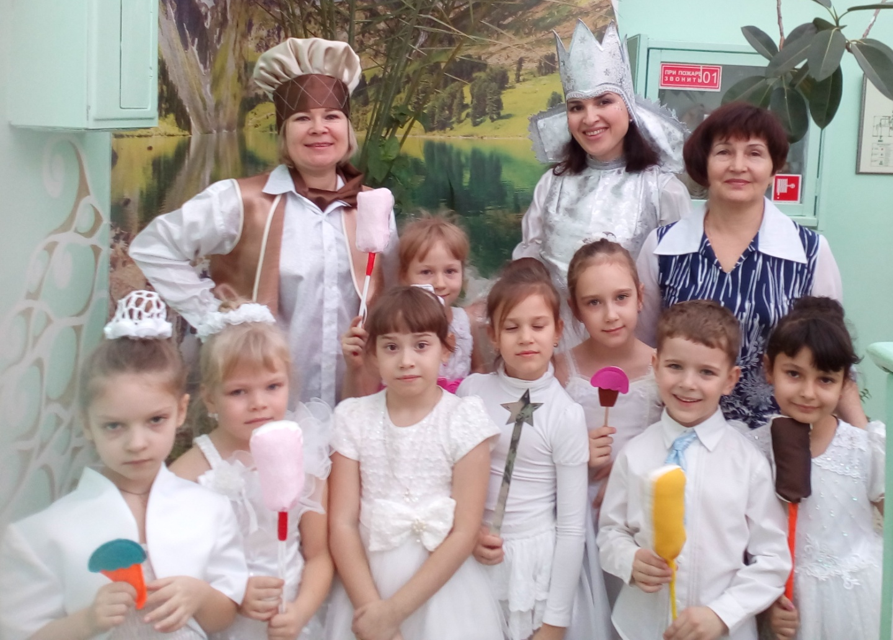

Slide 6
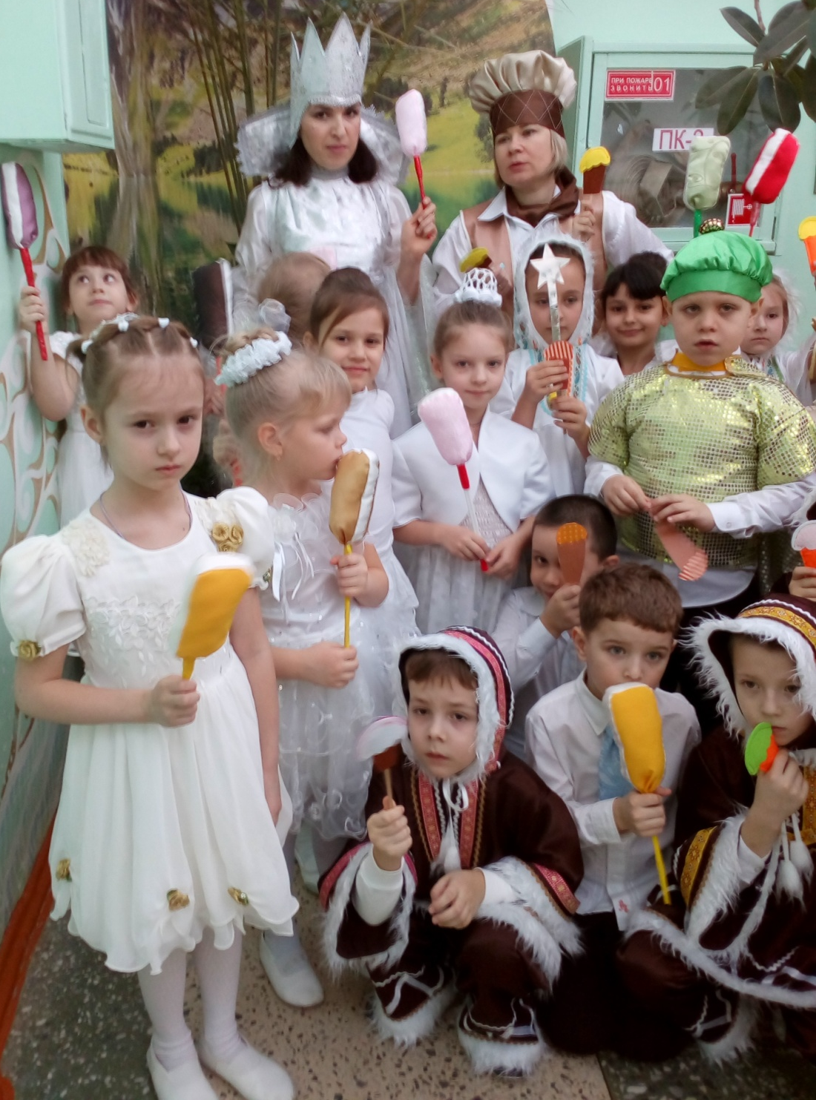
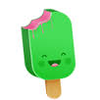
Мы у Снежной королевы
Растопили в сердце лед
Танцем, дружеским участьем
Вот теперь нас чудо ждет!
И исчезнут все напасти!

